Slide 1
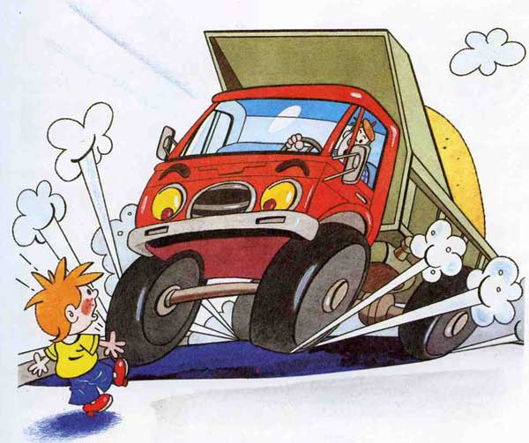
Безопасность на дорогах.
Школьник, запомни !

Slide 2
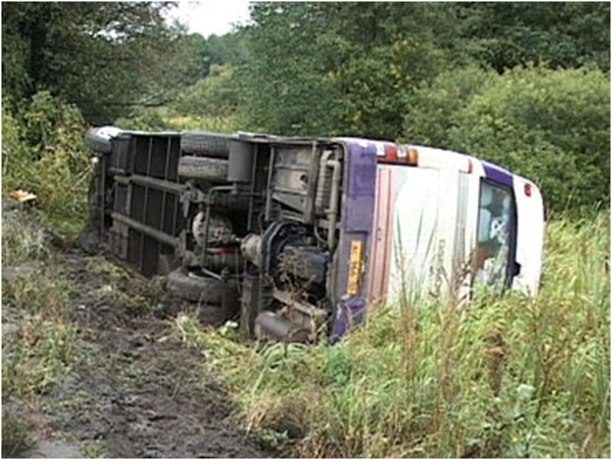
Дорожно-транспортное происшествие
это событие, возникшее в процессе движения по дороге транспортного средства и с его участием, при котором погибли или ранены люди, повреждены транспортные средства, сооружения, грузы либо причинен иной материальный ущерб.

Slide 3
Ежегодно в мире в результате дорожно – транспортных происшествий (ДТП) погибает около 1,3 миллиона человек,
становятся инвалидами 8 миллионов человек
Ежегодно в России погибает в среднем 30 тысяч россиян.
Инвалидами становятся 200 тысяч человек.
Каждые сутки в России происходит более 400 ДТП,
в них погибает более 80 человек,
травмируется около 500 человек.
С начала 2013 года в Московской области произошло 7941 дорожно-транспортное происшествие, в которых более 1000 человек погибли и свыше 9000 получили травмы различной степени тяжести.

Slide 4


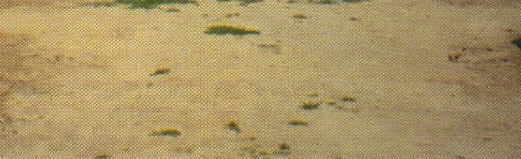
Каждое седьмое ДТП в России происходит с участием детей школьного возраста.
Каждый десятый пострадавший в ДТП - это ребенок в возрасте до 16 лет.

Slide 5
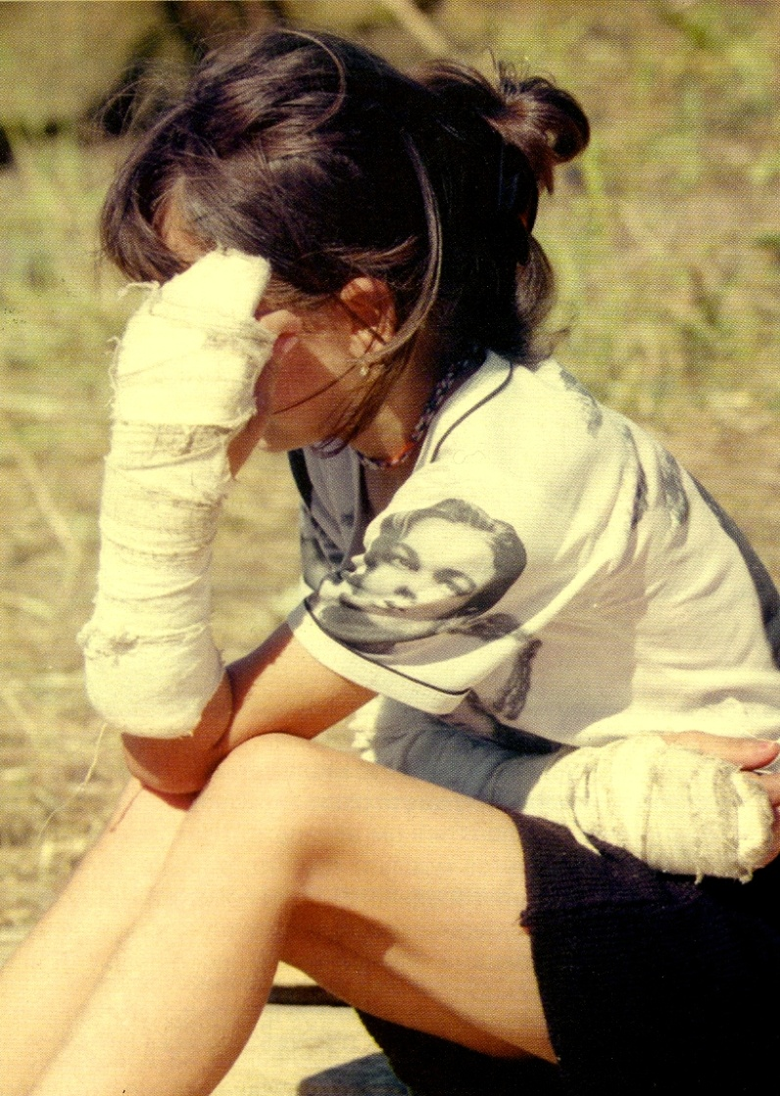
ПРАВИЛА ДОРОЖНОГО ДВИЖЕНИЯ
являются основополагающим документом.
Все участники дорожного движения должны строго выполнять их требования.
Чаще всего школьники выступают в роли пешеходов.
Чтобы до минимума сократить число ДТП и травматизм среди пешеходов-школьников, необходимо выполнять правила

Slide 6
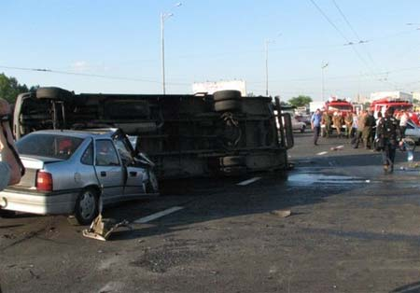
Чтобы до минимума сократить число ДТП и травматизм среди пешеходов – школьников, необходимо выполнять следующие правила безопасности поведения на дорогах.
Прежде чем перейти дорогу, необходимо внимательно осмотреть проезжую часть.
Нужно быть собранным и внимательным.
Недопустимо преодоление проезжей части бегом, поскольку во время бега взгляд направлен вперед и человек не может контролировать обстановку вокруг.
Оценивайте степень опасности до выхода на дорогу.
Нельзя отвлекаться разговорами при переходе через дорогу, оглядываться назад.
Будьте предельно внимательны на дороге в условиях неблагоприятной погоды и плохой видимости.

Slide 7
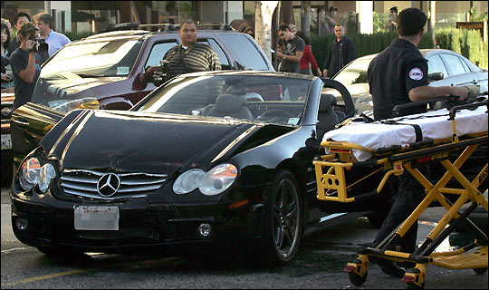
Участниками дорожного движения являются
водители
пешеходы
работники ГИБДД
пассажиры
дорожные рабочие
транспортные средства

Slide 8
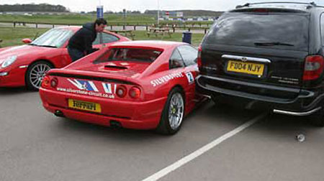
Для обеспечения дорожного движения и его регулирования используются
светофоры
дорожные знаки
регулировщики
ограждения
дорожная разметка
посадочные площадки
пешеходные дорожки
Для обеспечения движения пешеходов и его регулирования используются светофоры с двухцветной сигнализацией
Красный силуэт стоящего человека запрещает проход, зеленый силуэт «идущего» человека разрешает проход
Мигание зеленого сигнала светофора свидетельствует о скором окончании разрешенного времени для перехода.
Красный сигнал светофора ЗАПРЕЩАЮЩИЙ
Желтый сигнал светофора ПРЕДУПРЕЖДАЮЩИЙ
Зеленый сигнал светофора РАЗРЕШАЮЩИЙ

Slide 9
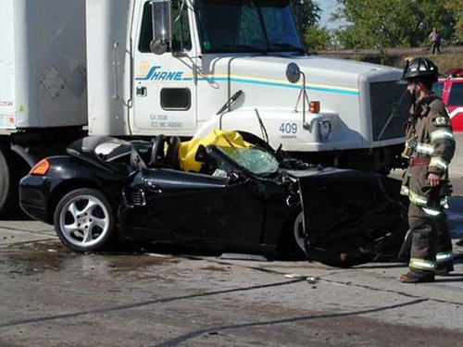
Обязанности школьника-пешехода

Slide 10
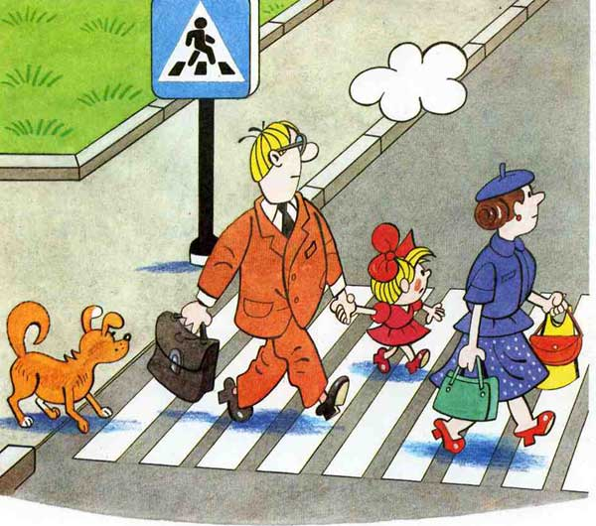
Умный пешеход никогда не выбежит на дорогу, даже если это место для перехода. Он пойдет спокойно, потому что для водителя выскочивший на дорогу человек - всегда неожиданность, и неизвестно, сумеет ли водитель с этой неожиданностью справиться.

Slide 11
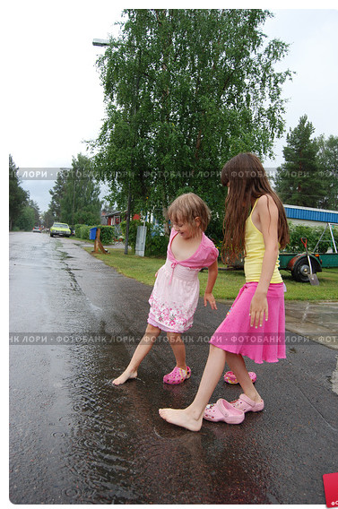
Опасно играть рядом с дорогой: кататься на велосипеде летом или зимой на санках.
В настоящее время мы наблюдаем, что всё больше ребят, идя по улице, слушают музыку, надев наушники. Это очень отвлекает - ребёнок не слышит, что происходит вокруг него, также он может и не услышать приближающегося транспортного средства или сигнала водителя. Ещё одна беда, как и для водителей так и для пешеходов - это разговор по мобильному телефону. Во время разговора по телефону человек отвлекается, водитель может не заметить пешехода, а пешеход не заметит водителя.

Slide 12
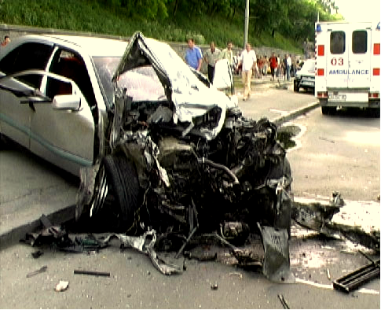
Обязанности школьника-пассажира

Slide 13

Обязанности пассажиров-школьников.
Ожидать маршрутное транспортное средство или такси разрешается только на приподнятых над проезжей частью посадочных площадках, а при их отсутствии - на тротуаре или обочине.
На остановочных пунктах, не оборудованных приподнятыми площадками, разрешается выходить на проезжую часть для посадки в транспортное средство лишь после его остановки.
Невыполнение перечисленных выше требований может стать причиной ДТП.

Slide 14
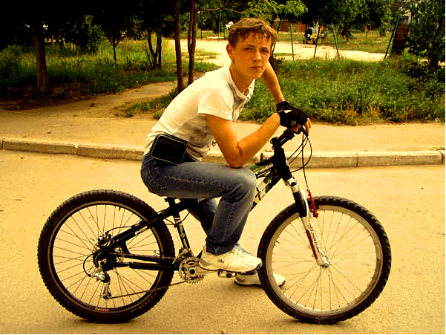
Обязанности школьника-велосипедиста

Slide 15
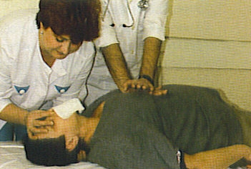






Велосипед – опасное транспортное средство
Основными травмами велосипедистов являются:
26,2%
40,3%,
27,6%

Slide 16
Водителю велосипеда разрешается
Водить велосипед только на закрытых площадках: во дворах, раках, стадионах.
По тротуарам только малышам на детских велосипедах.
Ежедневно проверять техническое состояние велосипеда.
Ездить только по тем дорогам, где есть специальный знак в синем круге «Велосипедная дорожка» -относится к группе разрешающих знаков.
Двигаясь по дороге, велосипедист должен внимательно следить за всеми сигналами подаваемыми водителями других транспортных средств. Сам велосипедист сигнализирует руками. Перед торможением поднять руку вверх.
Если надо пересечь дорогу, сойдите с велосипеда, держа его за руль, пройдите по пешеходному переходу.

Slide 17
Водителю велосипеда запрещается
До 14 –летнего возраста нельзя ездить на велосипеде по дорогам и улицам.
Устраивать гонки на дороге, игру «вперегонки».
Эксплуатация велосипеда, если имеются технические неисправности.
Буксировка велосипедов или мопедов.
В любых местах на улицах и дорогах водитель велосипеда обязан пропускать пешеходов.
Перевозить груз , который выступает на 0,5 метра по длине и ширине велосипеда.
Ездить не велосипеде держась одной рукой за руль или без рук.
КАТЕГОРИЧЕСКИ ЗАПРЕЩАЕТСЯ цепляться за проезжающий мимо транспорт!

Slide 18
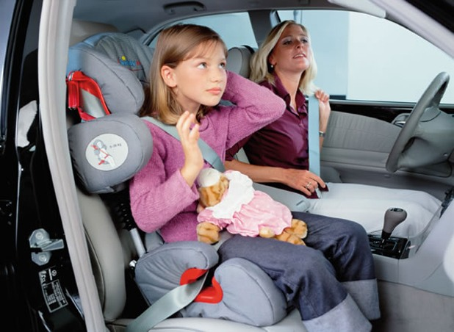
Сел в машину – пристегнись!
Согласно законодательству Российской Федерации каждый ребёнок до 12 лет должен ездить в специальном автокресле, позволяющем пристегнуть ребенка с помощью ремней безопасности.

Slide 19
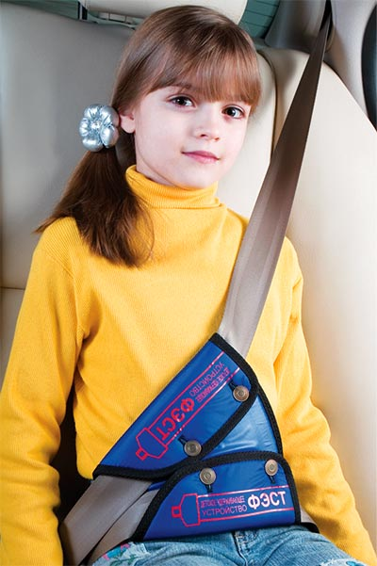
Главная задача автокресла — обеспечить безопасность ребенка при дорожно-транспортном происшествии, экстренном торможении или резких маневрах. Его необходимость совершенно очевидна — детское автокресло снижает вероятность смертельной травмы.
По данным Всемирной организации здравоохранения использование в транспортных средствах детских удерживающих устройств позволяет снизить смертность среди младенцев на 71%, а среди детей более старшего возраста - на 54%.

Slide 20
Памятка для учащихся
1 Ходите только по тротуару!
2 Переходить улицу в местах, где имеются линии или указатели перехода, а где их нет – на перекрестках по линии тротуаров.
3 Переходя улицу посмотрите налево, а дойдя до середины – направо!
4 На улицах и дорогах, где движении регулируется, переходите проезжую часть только при зеленом сигнале светофора или разрешающем жесте регулировщика.
5 Не перебегайте дорогу перед близко идущим транспортом!
6 Не ездите на подножках и выступах транспорта.
7 Стоящий на остановке автобус или троллейбус обходите только в разрешенных для перехода местах, соблюдая при этом осторожность.
8 Не устраивайте игры и не катайтесь на коньках, лыжах и санках на проезжей части!

Slide 21
ОСНОВНЫЕ СЛУЖБЫ ПОМОЩИ
Пожарная охрана
Мегафон 010101 или 911
Билайн 010 или 122
МТС 112
Милиция
Мегафон 020202
Билайн 020
МТС 020
Скорая помощь
Мегафон 030303
Билайн 030
МТС 030
Служба спасения
63-11-12
89372559703

Slide 22
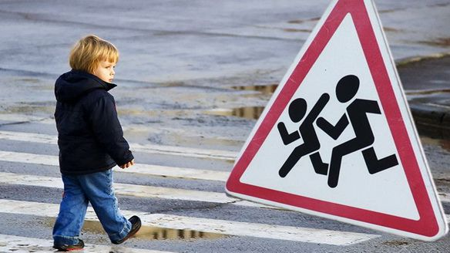
СПАСИБО

